Slide 1

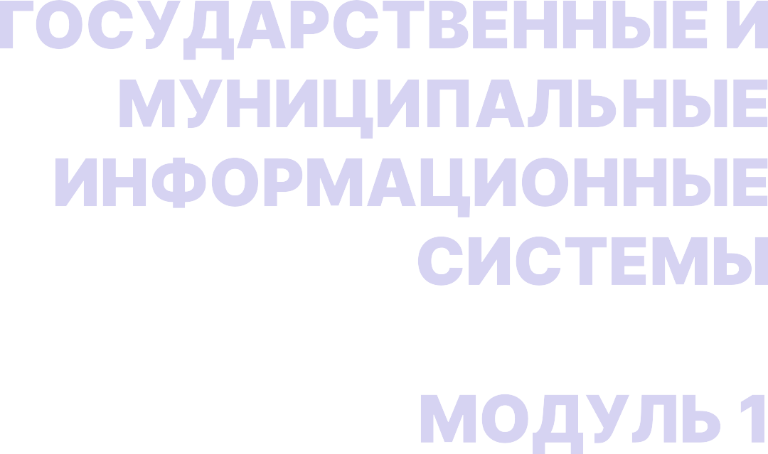
Notes:
Добрый день, уважаемы студенты. Добро пожаловать на видео-курс посвящённый дисциплине "Государственные и муниципальные информационные системы"

Slide 2


Notes:
Данное видео является Вводным. Мы рассмотрим такие понятие как ГИС(государственные информационные системы), информационное общество, а так же его концепции.
Начнем с понятия Государственные информационные системы:
Согласно закону государственными информационными системами являются федеральные информационные системы и региональные ИС, созданные на основании соответственно федеральных законов, законов субъектов РФ, на основании правовых актов государственных органов.
В качестве примера ГИС можно привести такие информационные системы как: Федеральная адресная система, Единая информационная система в сфере закупок, Государственная информационная система топливно-энергетического комплекса

Slide 3

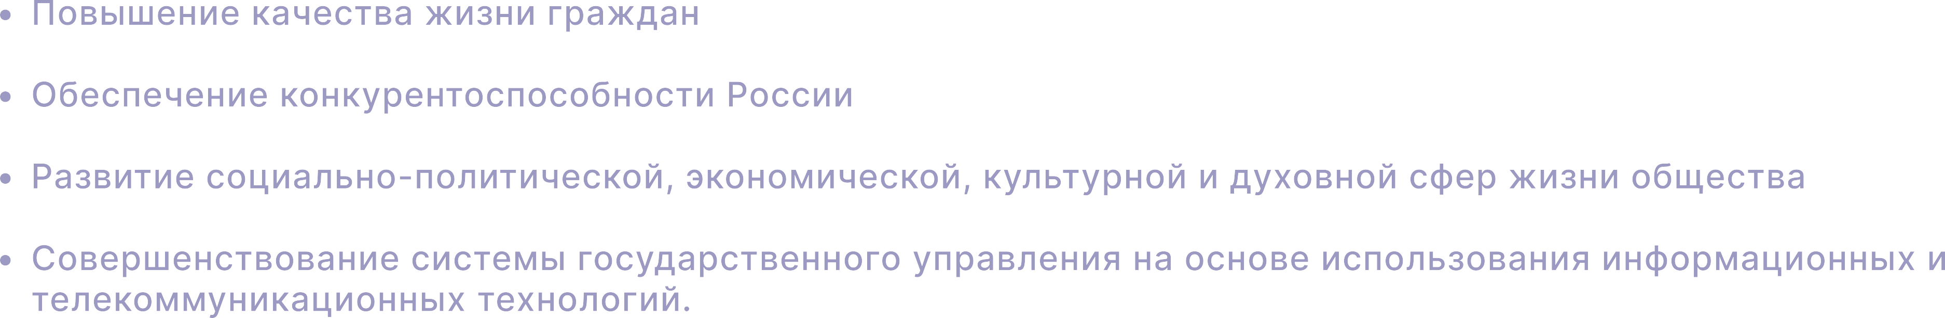

Notes:
Как вы наверное заметили, в последние годы достаточно быстрым темпом развивается деятельность электронного правительства, что в свою очередь позитивно сказывается на общем состоянии информатизации в России.
Использование инфраструктуры информационных и коммуникационных технологий многим субъектам РФ дало возможность наладить взаимоотношение с населением, и способствовать развитию информационного общества.
Стратегия развития информационного общества в России утверждена распоряжением Президента Российской федерации от 7 февраля 2008 г. Приказ № 212.
Основными целями формирования и развития информационного общества РФ являются:
Повышение качества жизни граждан
Обеспечение конкурентоспособности России
развитие социально-политической, экономической, культурной и духовной сфер жизни общества,
совершенствование системы государственного управления на основе использования информационных и телекоммуникационных технологий.
Давайте дадим определение понятию информационное общество.
Информацио́нное о́бщество — общество, в котором большинство работающих занято производством, хранением, переработкой и реализацией информации, особенно высшей её формы — знаний.

